Slide 1
Les sons triples
tr / dr / br / vr / fr / pr
bl / pl / fl

Slide 2
Lecture de syllabes
ra
ar
Que se passe-t-il si :
Je rajoute la lettre : p
pra
rap
par
arp
Je mets l à la place du r
pla
lap
pal
alp
Je mets u à la place du a
plu
lup
pul
ulp

Slide 3
but
→ Une syllabe forme un son.
→ Une syllabe est composée
d’une voyelle ou de plusieurs lettres.
→ Il faut tenir compte de l’ordre des lettres
pour écrire et lire une syllabe.
→ Un mot est formé d’une ou plusieurs syllabes.
a
ba
bar
tri
tir

Slide 4
Chacun votre tour, vous allez lire une syllabe
pra
pri
pro
pru
pré
par
pir
por
pur
prou
tar
tir
tor
tur
trou

Slide 5
dra
tri
bro
fru
vré
dar
tir
bor
fur
vrou
var
fir
vor
dur
brou

Slide 6
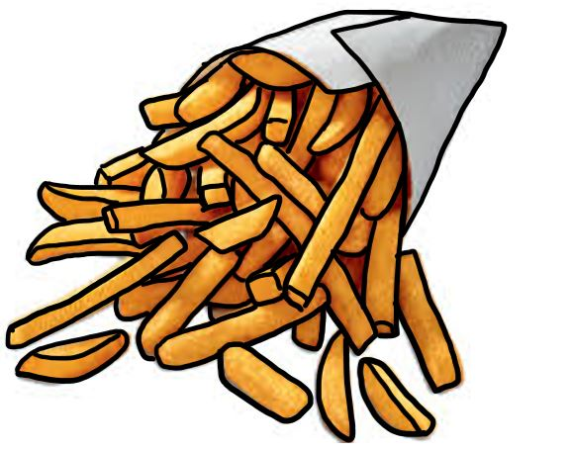
une prune
une plume
des frites
des moufles
un livre
la pluie

Slide 7
La pluie arrive…
Pol s’abrite sous un arbre.
Billy a pris un parapluie.
Léo a trouvé un abri.

Slide 8
Le brave soldat
a trouvé deux sabres
dans le sable.
C’est un fabuleux trésor.

